Slide 1
Mongoose JS

Slide 2
http://mongoosejs.com
为nodeJs提供“模式化”操作mongodb的模块
elegant mongodb object modeling for node.js
文档：http://mongoosejs.com/docs/guide.html

Slide 3
core concept
Schema ： 一种以文件形式存储的数据库模型骨架，不具备数据库的操作能力
Model ： 由Schema发布生成的模型，具有抽象属性和行为的数据库操作构造函数
Entity ： 由Model创建的实体，他的操作也会影响数据库
Schema生成Model，Model创造Entity
原table称为collection,原recoder称为document

Slide 4
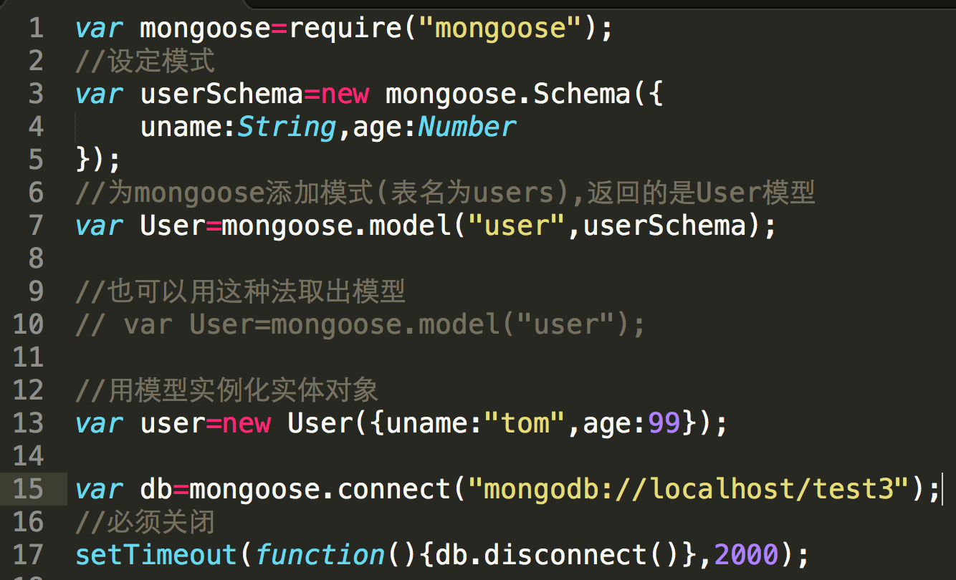

Slide 5
Insert new document or update
user.save(function(err){});
collection不存在时，将会自动按schema设置参数，创建。
如user._id存在，则会更新，否则会插入
function为完成时的回调，可在其中进行连接释放
user.save(function(err){db.disconnect()});

Slide 6
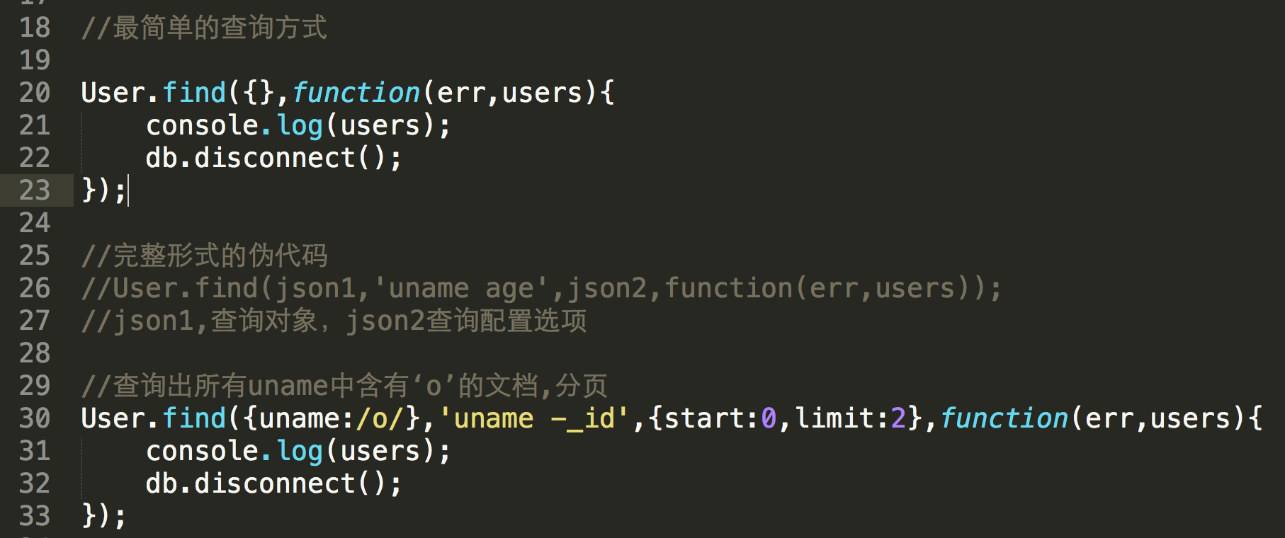
find multi documents

Slide 7
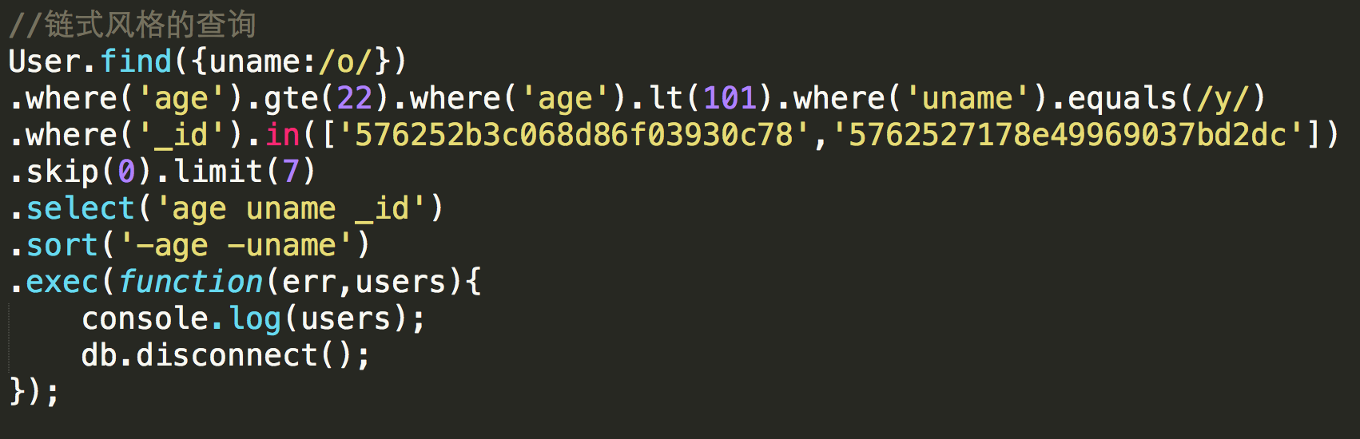
链式风格的查询

Slide 8
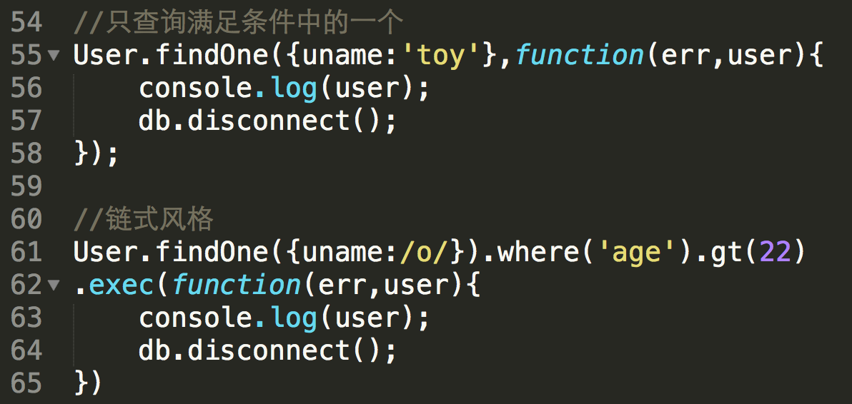
查询满足条件的第一个

Slide 9
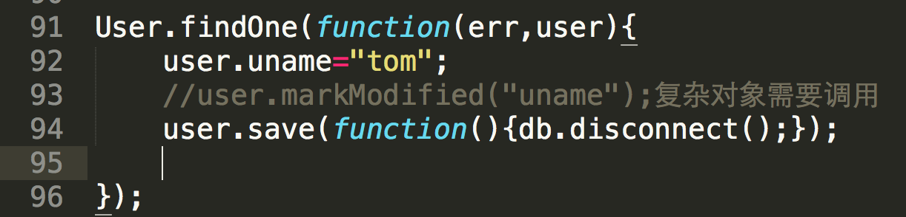
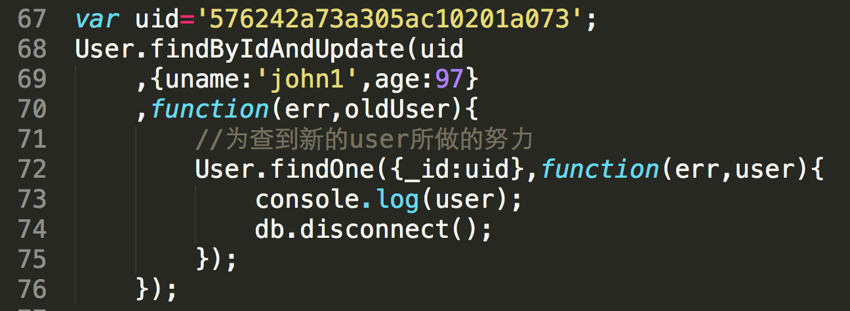
更新的两种方式

Slide 10
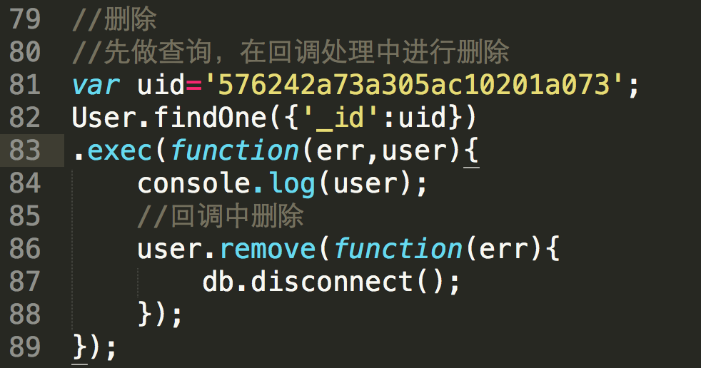
remove

Slide 11
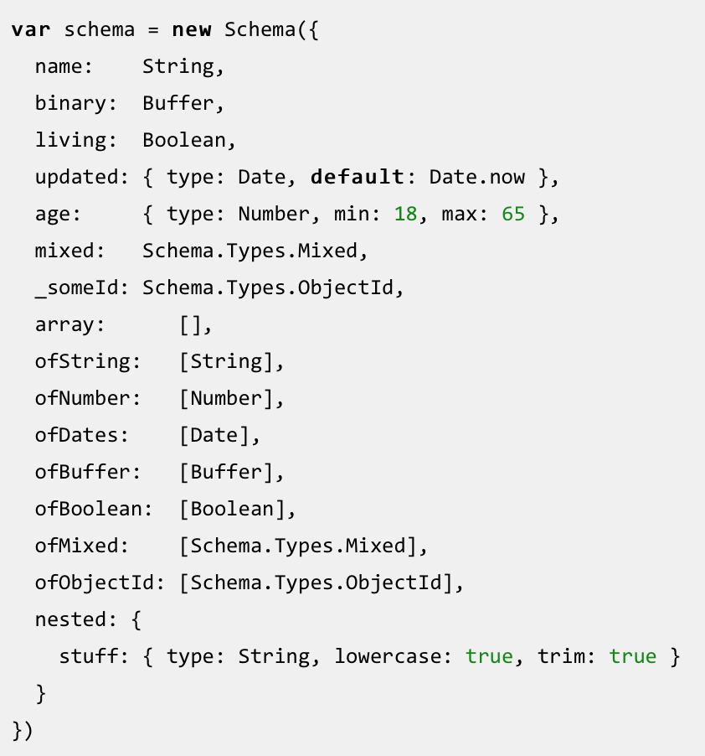
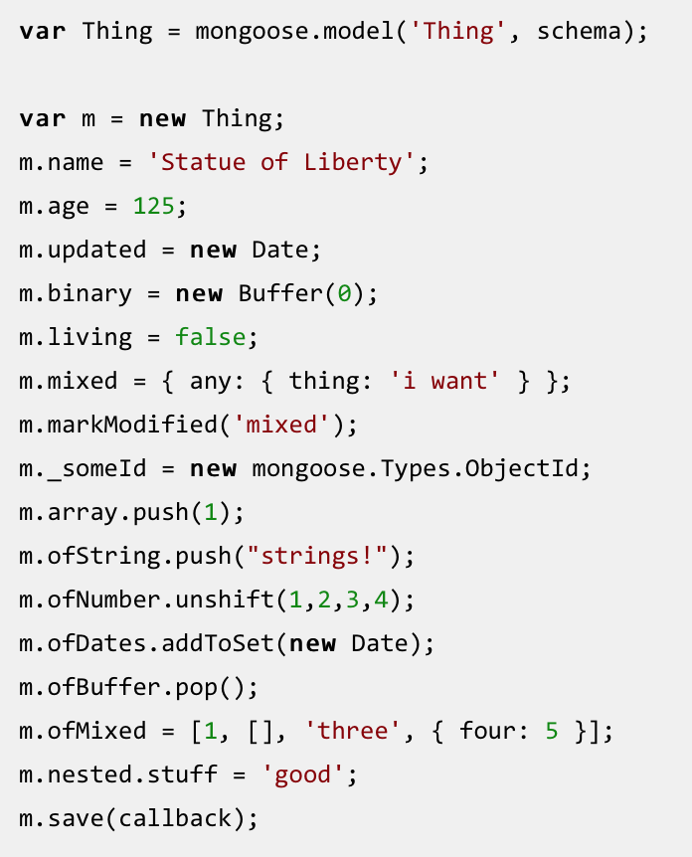
Schema中使用Type
String
Number
Date
Buffer
Boolean
Mixed
Objectid
Array

Slide 12
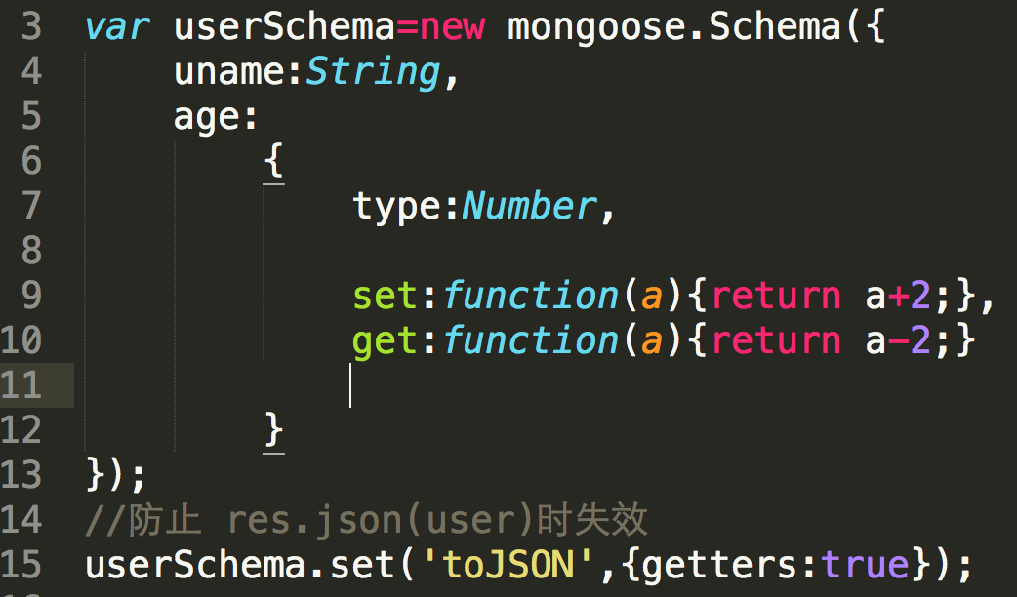
setters 和 getters

Slide 13
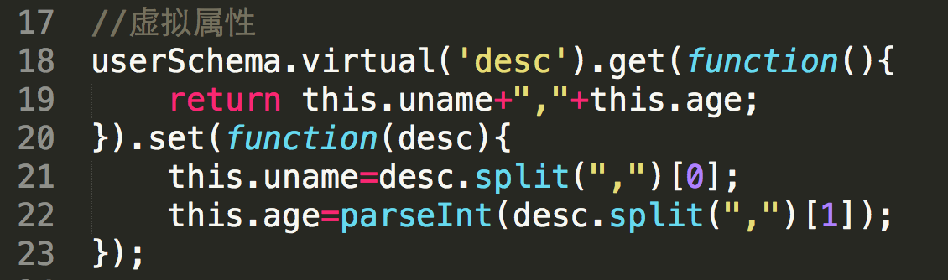
虚拟属性

Slide 14
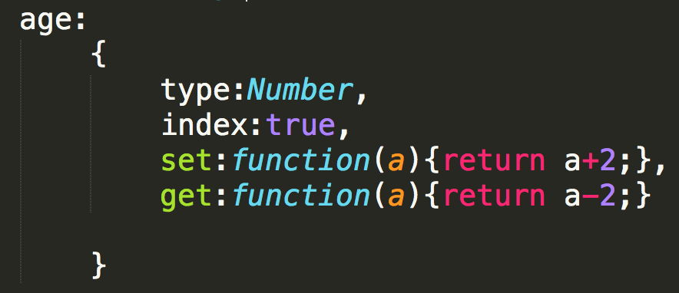
索引建立

Slide 15
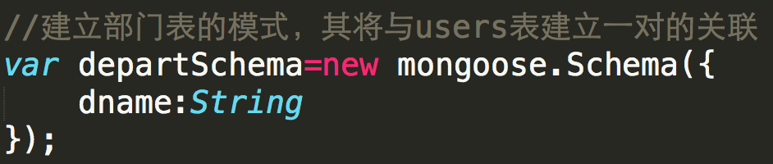
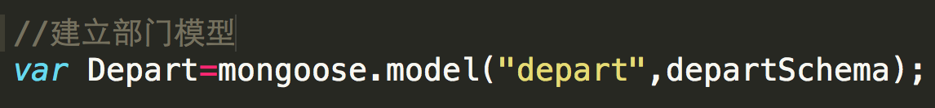
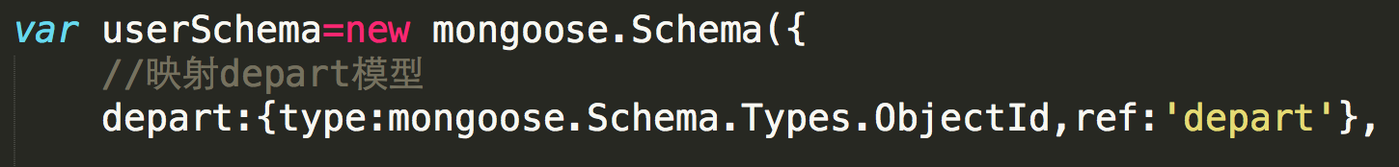
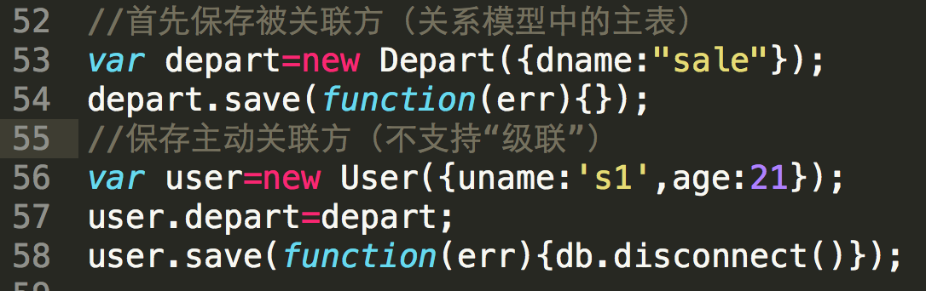
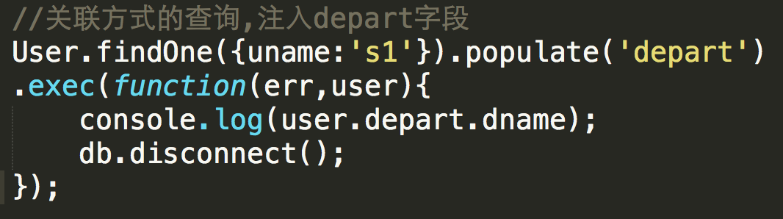
表关联操作

